Slide 1
Una Comparación entre C++, Go y Python

Slide 2
Introducción

Slide 3
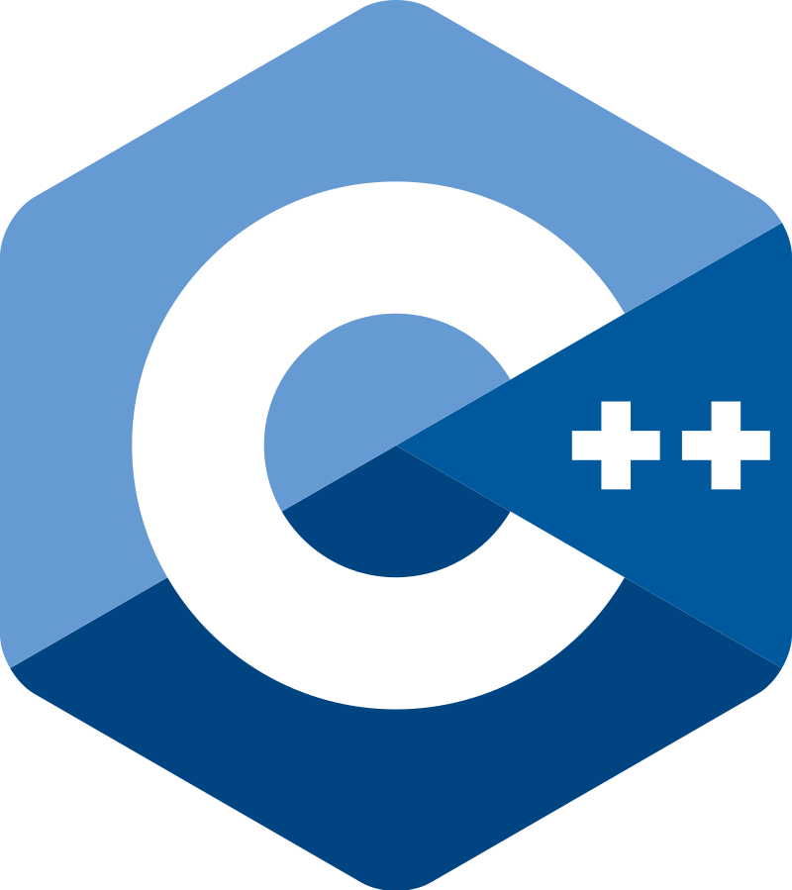


Go es un lenguaje compilado basado en C y con la facilidad de Python.
C++ es un lenguaje compilado, extensión de C.
Python es un lenguaje interpretado, con uso científico.

Slide 4
Se pondrá a prueba los 3 lenguajes mencionados con los algoritmos de ordenamiento:
Cocktail Sort Counting Sort

Slide 5
Algoritmos

Slide 6
Cocktail Sort
El primer paso es recorrer la lista de datos de izquierda a derecha, se comparan los valores adyacentes, y si el valor de la izquierda es mayor, se intercambian los valores. El objetivo es poner el valor máximo al final.
El segundo paso es recorrer la lista de datos de derecha a izquierda, se comparan los valores adyacentes, y si el valor de la derecha es menor, se intercambian los valores. El objetivo es poner el valor mínimo al inicio.

Slide 7
Counting Sort
Busca el elemento máximo (max) y el mínimo (min).
Crea una lista auxiliar de tamaño max + 1.
Se subdivide en los siguientes pasos:
- Se almacena el recuento de cada elemento de la lista en su índice correspondiente en la lista auxiliar.
- Se suman los recuentos (a[i] + a[i-1]]), esto para colocar los elementos en el índice correcto de la lista ordenada.
Posiciona los elementos en la lista original o una de salida, para esto se utilizan los índices.

Slide 8
Counting Sort
Cocktail Sort
Caso | Complejidad
Mejor caso | 𝑂(𝑛+k)
Caso promedio | 𝑂(𝑛+k)
Peor caso | 𝑂(𝑛+k)
Caso | Complejidad
Mejor caso | 𝑂(𝑛)
Caso promedio | 𝑂(𝑛 2 )
Peor caso | 𝑂(𝑛 2 )

Slide 9
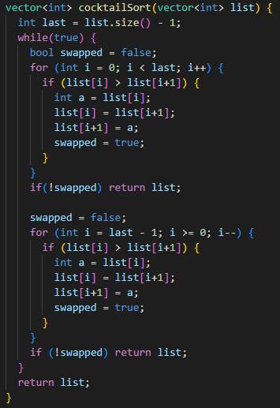
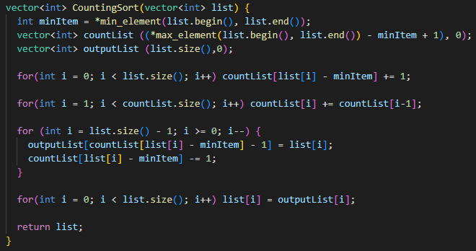

Slide 10
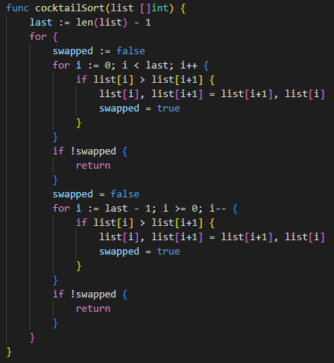
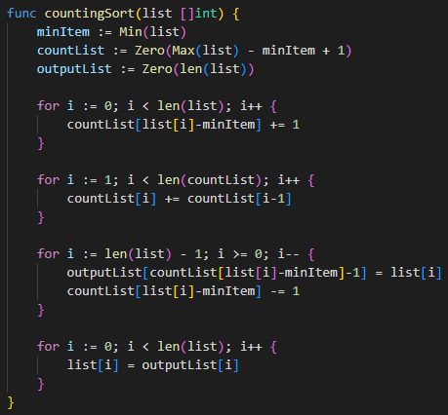

Slide 11
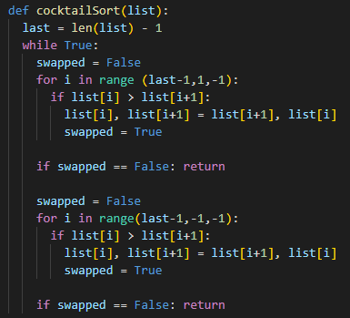
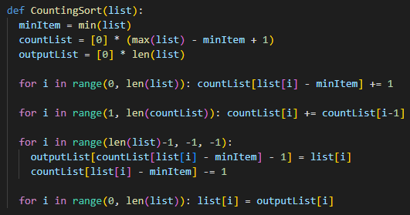

Slide 12
Comparación

Slide 13
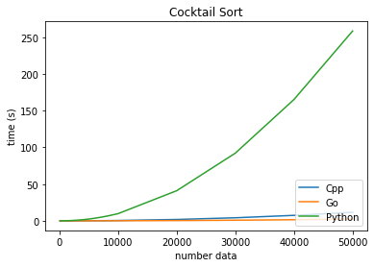

Slide 14
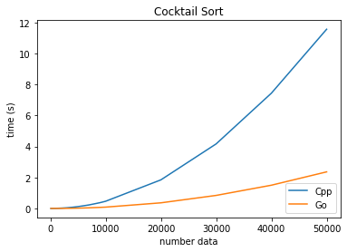

Slide 15
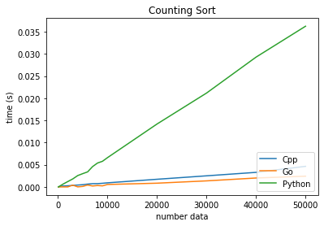

Slide 16
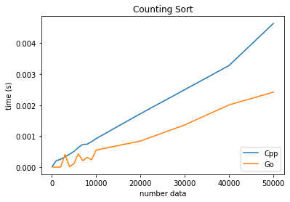

Slide 17
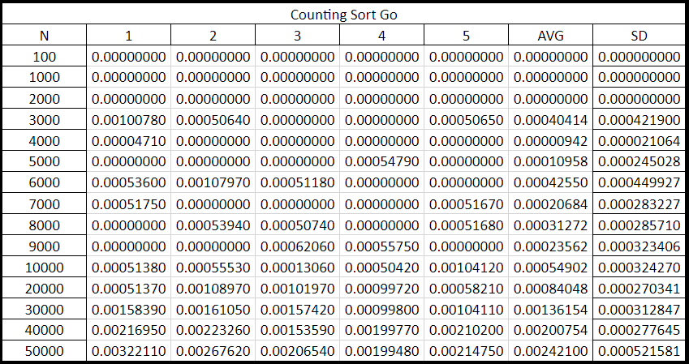

Slide 18
Conclusión

Slide 19
FIN

